Slide 1
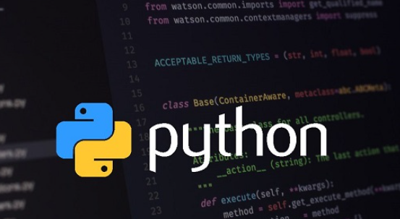
Семинар 1. Базовый синтаксис и структуры в Python

Slide 2
Про Python
Кроссплатформенность
Универсальность
Богатая стандартная библиотека
Python — это интерпретируемый язык
Python легко интегрируется с другими языками программирования, такими как C, C++ и Java

Slide 3
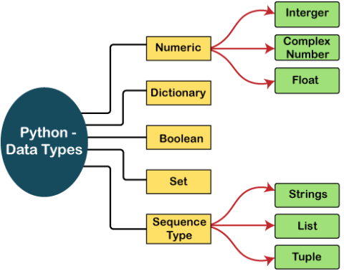
Переменные и их типы
type(x) – проверка типа переменной
Список основных типов
int – целое число -> 123
float – вещественные числа -> 3.14
bool – логическая переменная -> (True/False)
string – строка -> “Hello”
list – список, упорядоченная последовательность из различных элементов

Slide 4
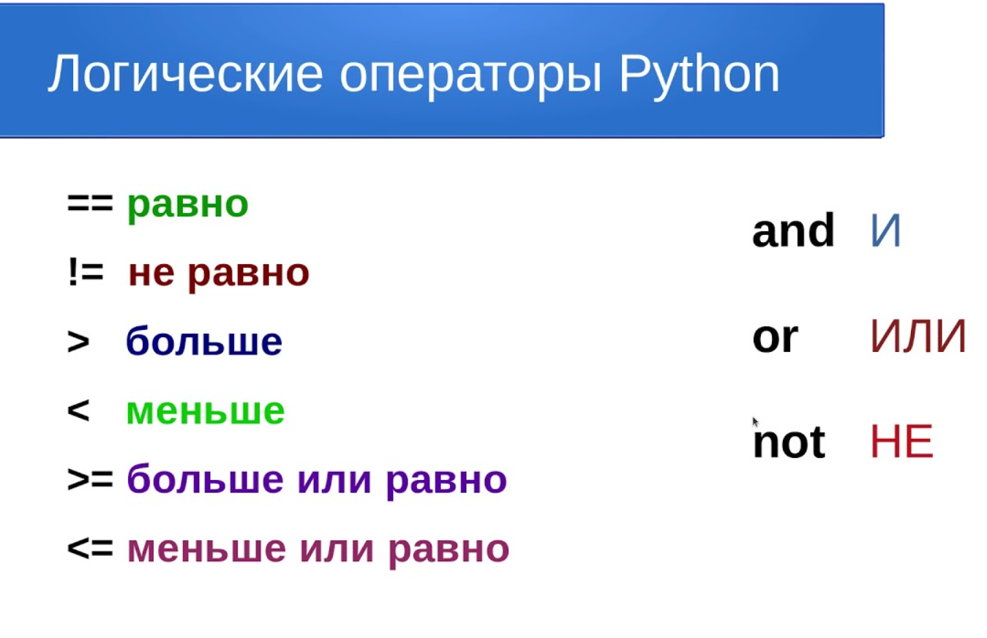
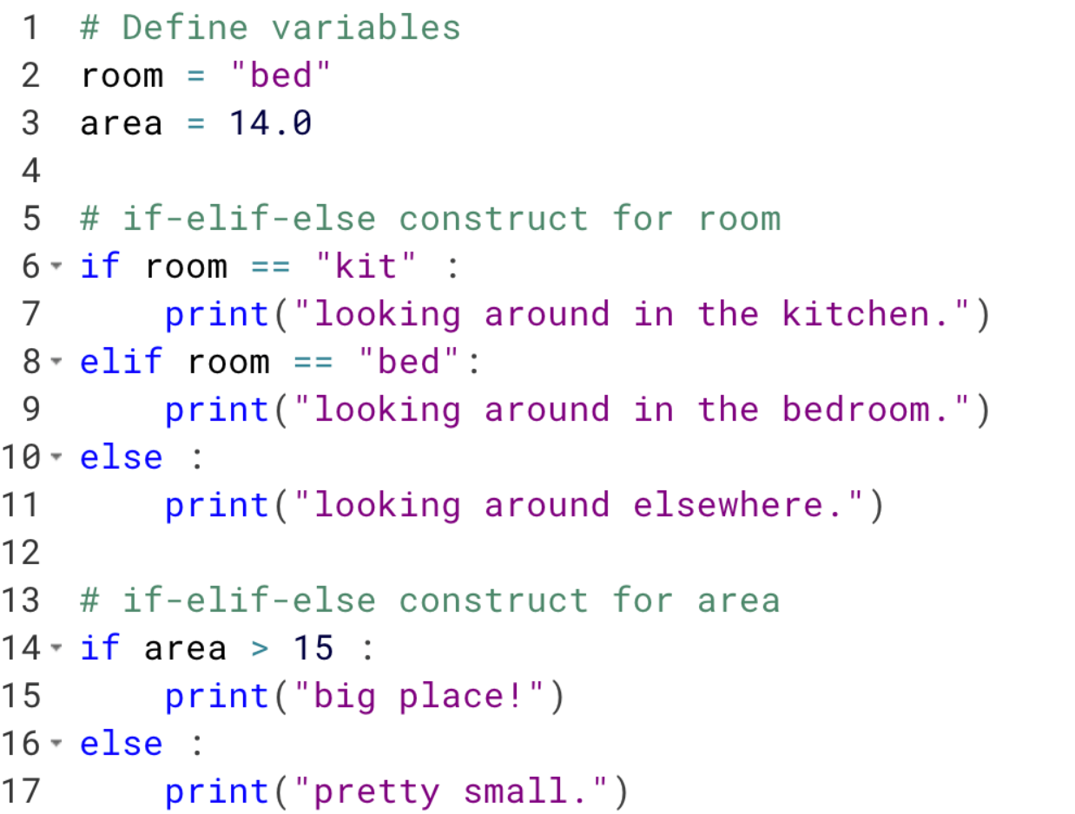
Логические операторы и условия
Логические операции
If, elif, else

Slide 5
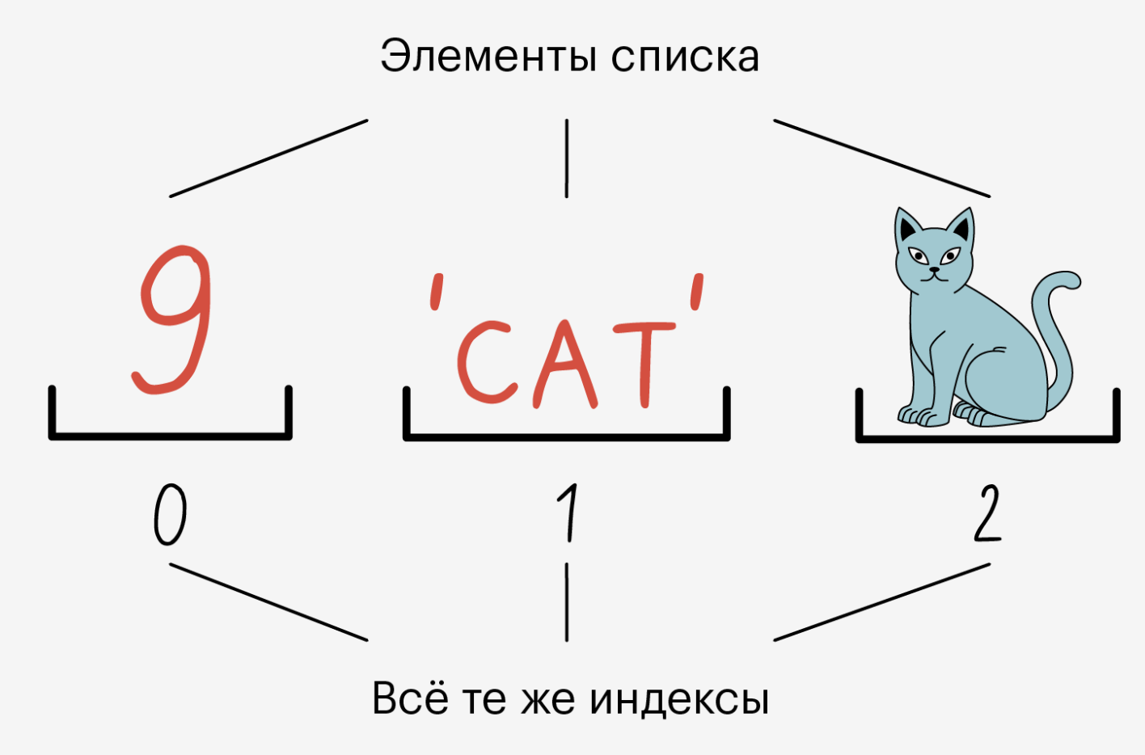
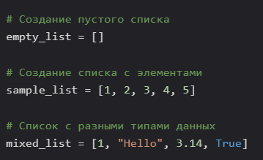
Массивы в Python
список – упорядоченный набор элементов

Slide 6
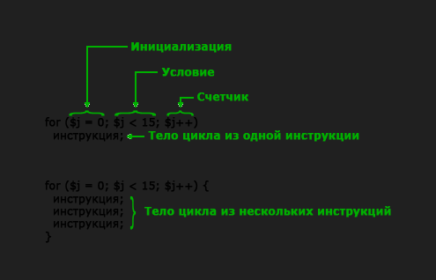
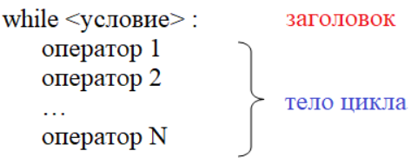
Циклы while и for в python
while
for

